Slide 1
Object-Oriented Programming Language｀

Slide 2
联系方式
张天戈
e-mail
  ztiange@fudan.edu.cn

Slide 3
教材
教材
  Thinking in C++, Volume 1, 2nd Edition ，Bruce Eckel
  Java Collections/generic/reflection/Thread[*]

Slide 4
Development tools
C++
  Linux: g++
  Mac os : gcc
  Windows: MinGW/Cygwin
    g++
Java：
  InteliJ
  Eclipse

Slide 5
Course Objective
C++ Object-Oriented Programming Language
  Compare with Java
Java advanced topics

Slide 6
成绩标准
出勤：5%
Lab: 25%
PJ: 15%
期末：55%

Slide 7
本课程与其他课程的关系
程序设计（Java）
面向对象分析与设计

Slide 8
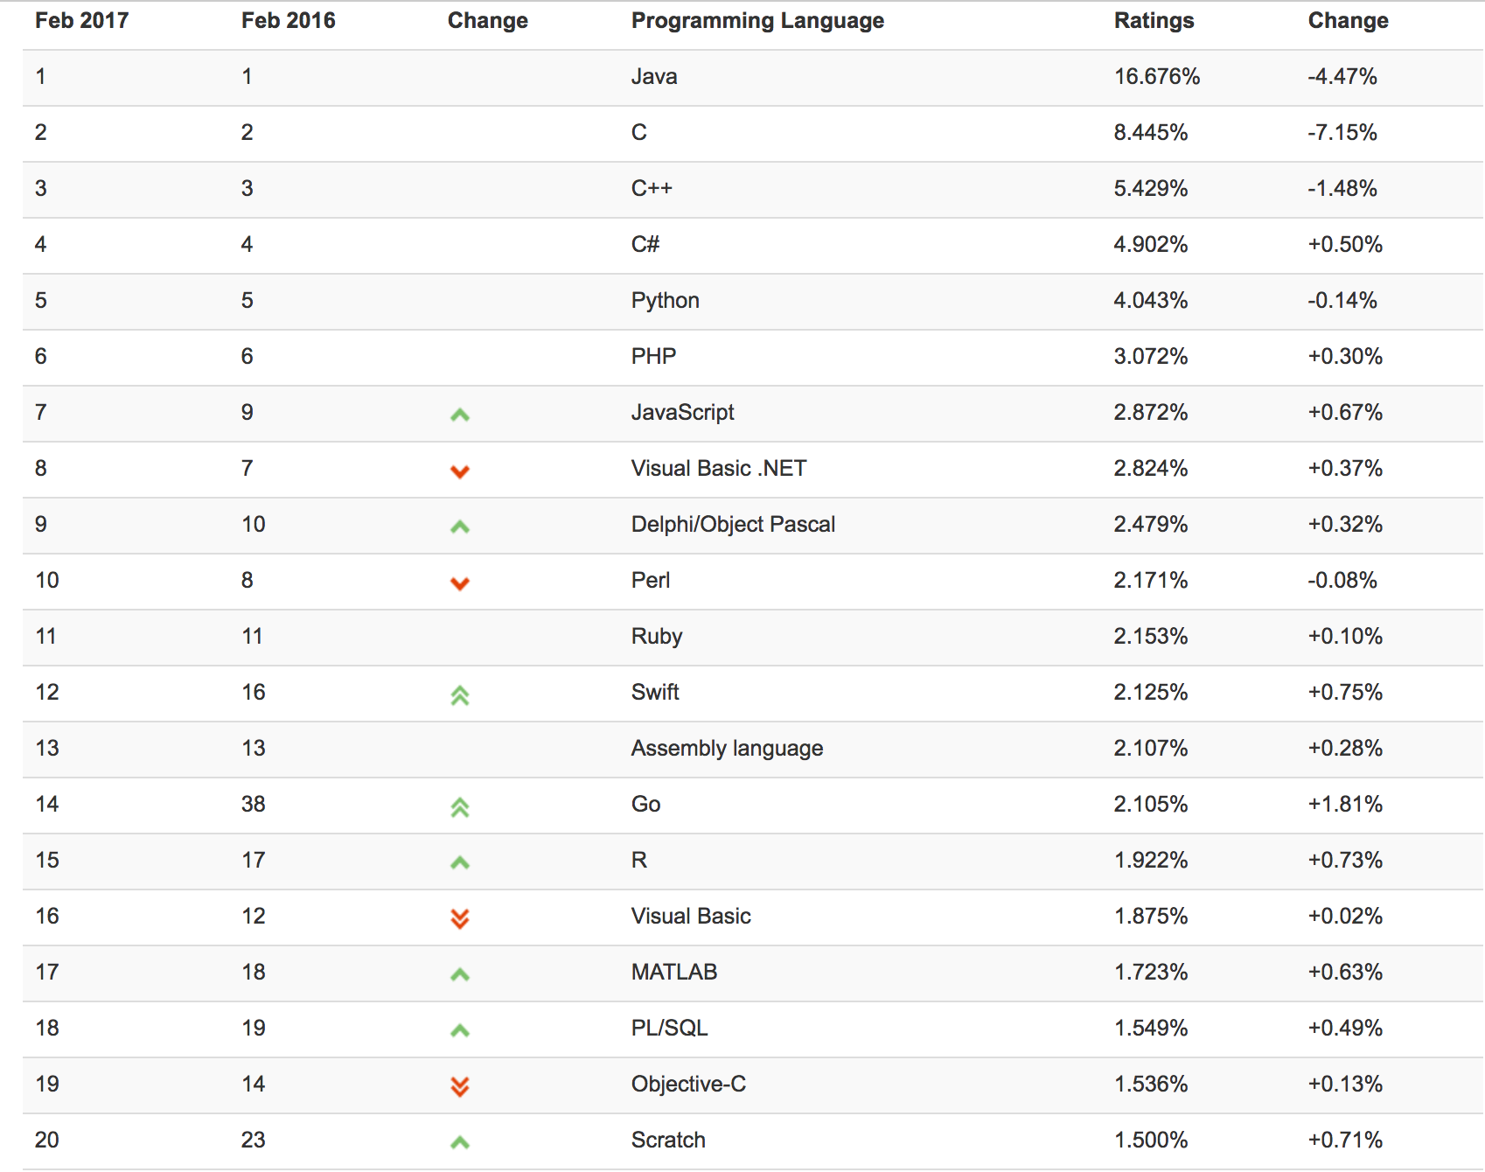

Slide 9
